Slide 1
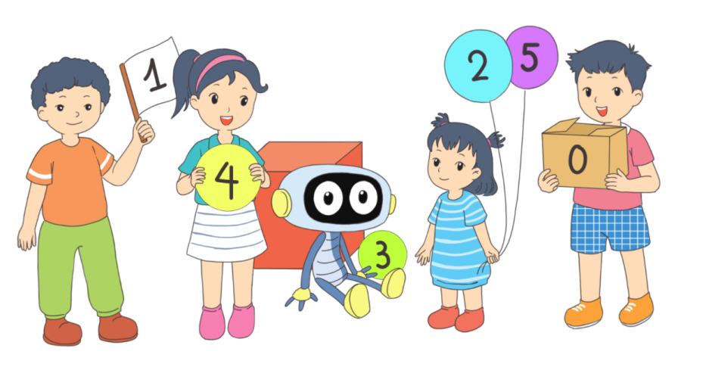
TOÁN
2
Notes:
Tác giả bộ ppt Toán + TV2: Phan Thị Linh – Đà Nẵng
Sđt lh: 0916.604.268
+ Zalo: 0916.604.268
+ Facebook cá nhân: https://www.facebook.com/nhilinh.phan/
+ Nhóm chia sẻ tài liệu: https://www.facebook.com/groups/443096903751589
Hãy liên hệ chính chủ sản phẩm để được hỗ trợ và đồng hành trong suốt năm học nhé!

Slide 2
Thứ tư ngày 6 – 4 - 2022
Toán
Phép cộng (có nhớ) trong phạm vi 1000 (Tiết 3)

Slide 3
Khởi động

Slide 4
GIẢI CỨU
KHỈ CON

Slide 5
349 … 439
<
>
Notes:
Dấu > hay <

Slide 6
560 + 298 = ?
858
848

Slide 8
CHỦ ĐỀ 12: PHÉP CỘNG, PHÉP TRỪ TRONG PHẠM VI 1 000
BÀI 60: PHÉP CỘNG (có nhớ)
TRONG PHẠM VI 1 000
(Tiết 3)
Notes:
Tác giả bộ ppt Toán + TV2: Phan Thị Linh – Đà Nẵng
Sđt lh: 0916.604.268
+ Zalo: 0916.604.268
+ Facebook cá nhân: https://www.facebook.com/nhilinh.phan/
+ Nhóm chia sẻ tài liệu: https://www.facebook.com/groups/443096903751589
Hãy liên hệ chính chủ sản phẩm để được hỗ trợ và đồng hành trong suốt năm học nhé!

Slide 9
S/85
Notes:
Tác giả bộ ppt Toán + TV2: Phan Thị Linh – Đà Nẵng
Sđt lh: 0916.604.268
+ Zalo: 0916.604.268
+ Facebook cá nhân: https://www.facebook.com/nhilinh.phan/
+ Nhóm chia sẻ tài liệu: https://www.facebook.com/groups/443096903751589
Hãy liên hệ chính chủ sản phẩm để được hỗ trợ và đồng hành trong suốt năm học nhé!

Slide 10
1
Đặt tính rồi tính.
548 + 312 592 +234 690 + 89 427 + 125
548
592
690
427
+
+
+
+
312
234
89
125
8
6
0
8
2
6
7
7
9
5
5
2

Slide 11
Để làm tốt bài tập 1 con cần chú ý điều gì?
- Đặt tính thẳng hàng: hàng trăm thẳng hàng trăm, hàng chục thẳng hàng chục, hàng đơn vị thẳng hàng đơn vị.
- Thực hiện phép cộng từ phải qua trái. (Tính từ hàng đơn vị, hàng chục và hàng trăm)
- Cần nhớ 1 sang tiếp theo lớn hơn(hàng chục.)

Slide 12
2
Toà nhà A cao 336 m. Tòa nhà B cao hơn tòa nhà A là 129 m. Hỏi tòa nhà B cao bao nhiêu mét?
129 m
Tóm tắt:
Toà A : 336 m
336 m
Toà B cao hơn toà A : 129 m
Toà B cao : … m?
A B
Notes:
Click vào các hòm để hòm di chuyển

Slide 13
Thứ tư wgày 6 Ǉháng 4 năm 2022
TǨn: PǗ˛p cųg (có ηớ)
ǇrΪg ιạm ν΅ 1 000 (tΗĞt 3)
2.
Bài giải
Số Ε˛t Ǉʄ ηà B cao là:
336 + 129 = 465 (j)
Đáp số: 465 m.
Notes:
GV linh động khi HS có lời giải khác phù hợp
Giúp HS chủ động lùi ô cân đối là đc, k nên máy móc về việc lùi mấy ô, nó sẽ làm HS máy móc trong cs và học tập (đây là theo quan điểm người soạn)

Slide 14
Khi giải bài toán có lời văn con cần lưu ý điều gì?
Bước 1: Đọc kĩ đề bài. Xác định bài toán cho biết gì? Bài toán hỏi gì? ( Xác định dạng toán nếu có).
Bước 2: Xác định phép tính và câu lời giải thích hợp.
Bước 3: Trình bày bài giải.

Slide 15
3
Tính.
468 + 22 + 200
75 – 25 + 550
=
490
+ 200
=
50
+ 550
=
690
=
600
747 + 123 – 100
=
870
– 100
=
770

Slide 16
Trong dãy tính chỉ có phép cộng trừ, con thực hiện như thế nào?
- Thực hiện tính từ trái sang phải

Slide 17
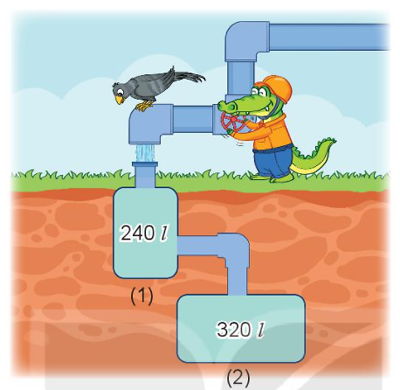
4
Trong bức tranh, bác cá sấu đang mở nước chảy đầy vào các bể.
Sau khi cả hai bể đầy nước, tổng lượng nước trong bể là bao nhiêu?
Notes:
Click vào các số để ra đáp án

Slide 18
4
Trong bức tranh, bác cá sấu đang mở nước chảy đầy vào các bể.
Sau khi cả hai bể đầy nước, tổng lượng nước trong bể là bao nhiêu?
Bài giải
Sau khi cả hai bể đầy nước, tổng lượng nước trong hai bể là:
240 + 320 = 560 (l)
Đáp số: 560 l nước
Bể 1: 240 l
Bể 2: 320 l
Tổng lượng nước 2 bể……l?
Notes:
Click vào các số để ra đáp án

Slide 19
Khi giải bài toán có lời văn con cần lưu ý điều gì?
Bước 1: Đọc kĩ đề bài. Xác định bài toán cho biết gì? Bài toán hỏi gì? ( Xác định dạng toán nếu có).
Bước 2: Xác định phép tính và câu lời giải thích hợp.
Bước 3: Trình bày bài giải.

Slide 20
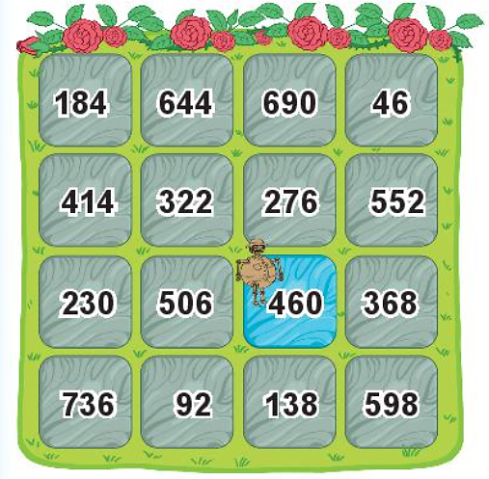
5
Số?
Notes:
Click vào các số để ra đáp án

Slide 21
5
Số?
a) Nếu đi theo lệnh “ ” thì Tíc-tốc sẽ đến ô ghi số .
522
b) Nếu đi theo lệnh “ ” thì Tíc-tốc sẽ đến ô ghi số .
Nếu đi theo lệnh “ ” thì Tíc-tốc sẽ đến ô ghi số .
c) Tổng của hai số thu được ở câu b bằng .
?
322
?
368
?
690
Notes:
Click vào các số để ra đáp án

Slide 22
Muốn tìm đúng số điền vào ô trống con cần chú ý điều gì?
Bước 1: Đọc kĩ các lệnh và số bắt đầu đi.
Bước 2: Di chuyển theo lệnh
Bước 3: Chọn số.

